Slide 1
CARTA A
NUESTROS SRES / AS
DIPUTADOS / AS.

Slide 2
Ilustrísimos Sres./as Diputados/as:
Soy profesor en centro público y me dirijo a sus Ilustrísimas para comunicarles que procederé inmediata mente a la retirada del crucifijo tanto en el aula como en mi despacho, no esperaré a que me obligue la futura Ley de Libertad Religiosa que prepara el Gobierno. ¡

Slide 3
¡¿Cómo hemos podido tardar tanto en darnos cuenta de que estamos en un Estado aconfesional y ninguna religión tiene carácter oficial?! ¡Debemos avergonzarnos del daño que hemos podido causar por mantener ese símbolo tan insultante en nuestros espacios públicos! ¡Y cuánta falta de respeto y de sensibilidad democrática hacia los ciudadanos que no profesan tal religión!

Slide 4
Es imperdonable haber mantenido públicamente el símbolo de ese personaje judío que mereció tal muerte por denunciar la corrupción de los poderes políticos y religiosos de su época, por oponerse a la opresión y abusos que los gobernantes imponían al pueblo, por andar con prostitutas, ladrones e ilegales, que entregó su vida hasta el sacrificio en cruz por andar defendiendo la libertad, la dignidad y la igualdad de todos los seres humanos.

Slide 5
No tardaré ni un minuto más en retirar el crucifijo por el que muchos millones de personas han entregado su vida. Retiraré el crucifijo porque no quiero seguir siendo responsable de que los alumnos y ciudadanos que lo vean descubran los valores de entrega, radicalidad, esfuerzo, amor y solidaridad que expresa ese judío colgado de la cruz, con los brazos abiertos en señal de acogida y perdón. Quitaré el crucifijo, no sea que quien lo vea caiga en la cuenta que hoy sigue habiendo muchos crucificados por las mismas causas y a los que sí habría que retirarlos también de sus cruces. Quitaré el crucifijo pues no quiero que mis alumnos piensen que entregar la propia vida por los demás es el valor más sublime

Slide 6
En su lugar, ilustrísimas señorías, he pensando poner un preservativo, o un blister de píldoras del día después o una cureta cruzada con un fórceps con el que se provoca la interrupción del embarazo, cualquiera de ellos representaría perfectamente el valor supremo de la libertad. Pero pensándolo mejor, no sería buena idea, porque no todos lo entenderían y además no queda nada estético colocar junto a la foto del Borbón un condón.

Slide 7
Por ello he decidido sustituir el crucifijo por una Obra de Arte, de esas que nuestros artistas universales han producido y que están expuestas en los Museos de todo el mundo para que sean apreciadas por millones de ciudadanos. Una obra de arte no debe escandalizar ni provocar ningún perjuicio en las convicciones íntimas de quien la admira. He pensado en artistas como el genial Salvador Dalí, paisano de los de ERC, o en el Greco, aunque me tienta poner a mis dos artistas favoritos, uno extremeño, Zurbarán; y otro andaluz, de Sevilla, el universal Velazquez. Y sería de gran ayuda que me ayudasen a decidirme, les envío mis preferencias en el archivo adjunto.

Slide 8
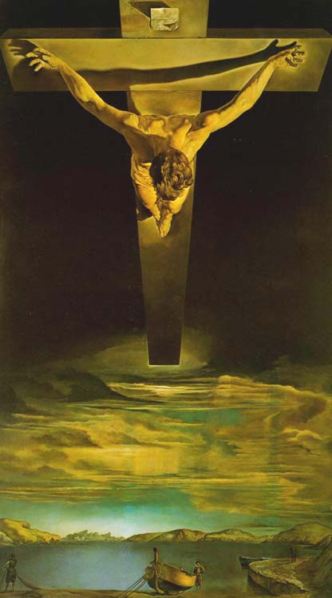
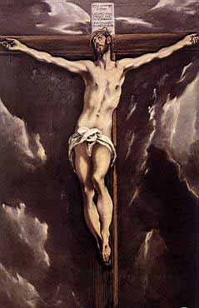
SALVADOR DALÍ
EL GRECO

Slide 9
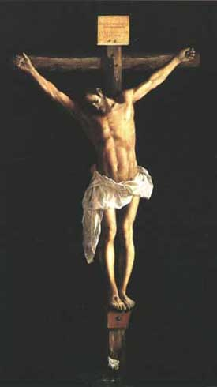
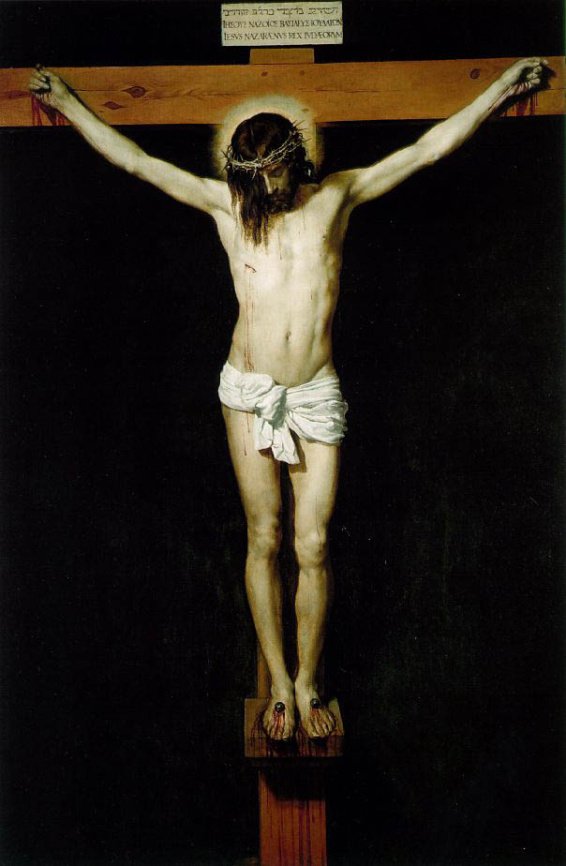
ZURBARAN
VELAZQUEZ

Slide 10
ENVIALO A TODAS LAS PERSONAS QUE SIENTAN
COMO ESPAÑOLES Y EUROPEOS LO QUE SOMOS. NUESTRA CULTURA Y NUESTRA CIVILIZACIÓN ESTÁ EN PELIGRO. ¡S.O.S! “SALVEMOS NUESTRA CULTURA DE AYER, HOY, PARA PRESERVARLA PARA EL MAÑANA.
¡G R A C I A S!
TEXTO DE INTERNET

Slide 11







¿Te ha gustado?
Puedes ver más entrando
Aquí
Además puedes recibir powerpoints en tu correo electrónico suscribiéndote aquí:

